Slide 1
第九章 控制系统工具箱

Slide 2
控制系统工具箱是用matlab语言编写的一组函数，它能够方便的进行系统的建模和分析等这些在控制系统工程中经常见的工作。
例如，以状态空间或传递函数的形式来建立系统的模型，并进行各种时域和频率响应类型的分析，还可输出图形。

Slide 3
控制系统的设计的第一步是建立系统模型。一个确定的线性系统的信号和传递函数的模型的数学形式有：
以s多项式之比来表示的传递函数；
用其传递函数的零点、极点和增益来描述的系统；
状态空间形式。

Slide 4
系统建模
  离散系统和连续系统模型
  状态空间模型、传递函数模型、零极点增益模型、频率响应模型
  任意两种模型间的转换
系统分析
  频域分析支持Bode图、Nichols图、Nyquist图
  时域分析支持单位阶跃响应、单位脉冲响应、零输入响应，对任意信号进行仿真

Slide 5
9.1 ＬＴＩ模型建立
9.1.2 传递函数
函数：h = tf(num,den)
功能：建立一个SISO传递函数模型h(s)=n(s)/d(s)，其中num和den分别是列举多项式n(s) 和d(s) 系数的行向量。这些多项式按照s的降幂排列。返回值h包含分子和分母数据的传递函数模型。

Slide 6
例9-1：已知传递函数多项式为：
建立传递函数的模型的命令如下：
num=[4 36 32];
den=[1 10 30 40 24];
G=tf(num,den)
Transfer function:
4 s^2 + 36 s + 32
---------------------------------
s^4 + 10 s^3 + 30 s^2 + 40 s + 24

Slide 7

9.1.2 零极点增益模型
函数：h = zpk(z,p,k)
功能：建立一个SISO零极点增益模型
其中ｋ是增益，ｚ和ｐ分别是传递函数h(s)的零点向量和极点向量。返回值h包含分子和分母数据的零极点模型。

Slide 8
例9-２：具有复数极点的４阶系统。G(S)的零点为ｓ＝－２和－４，极点为ｓ＝－１，－４±j６，－２０，增益为１５０。
建立零极点模型的命令如下：
K=150;
Z=[-2 -4];
P=[-1 -4+6*j -4-6*j -20];
G=zpk(Z,P,K)
Zero/pole/gain:
150 (s+2) (s+4)
-----------------------------
(s+1) (s+20) (s^2 + 8s + 52)

Slide 9
9.1.3 状态方程
函数：sys = ss(A,B,C,D)
功能：建立一个具有Nx个状态变量，Ny个输出，Nu个输入的状态方程模型，其中：
Ａ： Nx＊ Nx Ｂ： Nx＊ Nu
Ｃ： Ny ＊ Nx Ｄ： Ny ＊ Nu

Slide 10
例9-３：已知一个三阶系统：
在matlab中建立它的状态方程模型。
>> A=[0 1 0;-4 -1 1;0 0 -20];
>> B=[0;0;20];
>> C=[1 0 0];
>> D=0;
>> SYS=ss(A,B,C,D)

Slide 11
常用模型转换函数
函 数 | 功 能 描 述
ss2tf | 状态空间模型转换为传递函数模型
ss2zp | 状态空间模型转换为零极点模型
tf2ss | 传递函数模型转换为状态空间模型
tf2zp | 传递函数模型转换为零极点模型
zp2ss | 零极点模型转换为状态空间模型
zp2tf | 零极点模型转换为传递函数模型

Slide 12
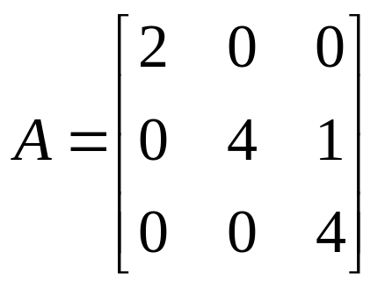
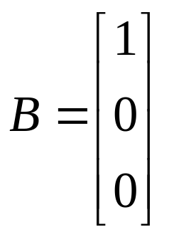
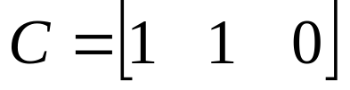

例 将下列状态空间模型转换为传递函数模型
>> A=[2 0 0;0 4 1;0 0 4];
>> B=[1 0 1]';C=[1 1 0]; D=0;
>> [num,den]=ss2tf(A,B,C,D);
>> G=tf(num,den)
Transfer function:
s^2 - 7 s + 14
-------------------------------
s^3 - 10 s^2 + 32 s - 32

Slide 13
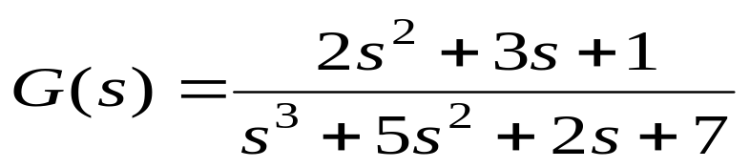
例 找出系统
的零极点并转换为零极点模型
>> num=[2 3 1];den=[1 5 2 7];
>>[z,p,k]=tf2zp(num,den)
>> z =
-1.0000
-0.5000
p =
-4.8840
-0.0580 + 1.1958i
-0.0580 - 1.1958i
k =
2

Slide 14
>> g=zpk(z,p,k)
Zero/pole/gain:
2 (s+1) (s+0.5)
-----------------------------------------------
(s+4.884) (s^2 + 0.116s + 1.433)

Slide 15
9.2 LTI系统模型的建立
简单系统可用传递函数、状态空间、零极点模型直接描述
复杂系统可由简单系统通过并联、串联、反馈连接得到

Slide 16
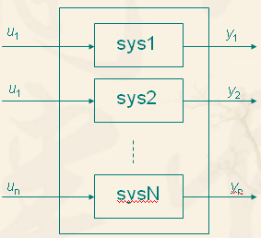
9.2.1 模型连接
sys=append(sys1,sys2,…,sysN) 实现多个系统的组合

Slide 17
sysc=connect(sys,Q,inputs,outputs) 框图建模
  sys 由append生成的无连接系统方框图
  Q 矩阵，指定系统的内部连接关系
  inputs 选择系统sysc的输入
  outputs 选择系统sysc的输出

Slide 18
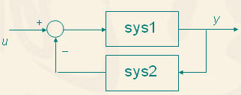
sys=feedback(sys1,sys2) 构建一个由sys1和sys2组成的反馈连接系统

Slide 19
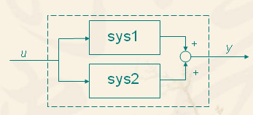
sys=parallel(sys1,sys2) 建立一个由sys1和sys2并联构成的系统

Slide 20
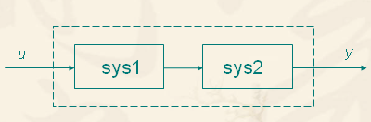
sys=series(sys1,sys2) 建立一个由sys1和sys2串联构成的系统

Slide 21
8.5.3 连续和离散系统之间的转换
sysd=c2d(sys,Ts,mathod) 将连续系统离散化
  Ts 采样周期
  method 离散方法
    ‘zoh’ 零阶保持, 默认值
    ‘foh‘ 一阶保持
    ‘tustin‘ 双线形(tustin)逼近
    'matched‘ 零极点逼近法

Slide 22
>> H=tf([1 -1],[1 4 5],'inputdelay',0.35)
Transfer function:
s - 1
exp(-0.35*s) * -------------------
s^2 + 4 s + 5
>> Hd=c2d(H,0.1,'foh')
Transfer function:
0.0115 z^3 + 0.0456 z^2 - 0.0562 z - 0.009104
z^(-3) * ---------------------------------------------------------
z^3 - 1.629 z^2 + 0.6703 z
Sampling time: 0.1
>> step(H,'-',Hd,':')

Slide 23
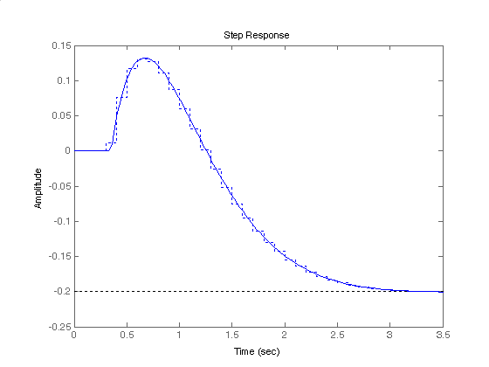
连续时间系统离散化

Slide 24
sys=d2c(sys,mathod) 将离散系统连续化
  method 离散方法
    ‘zoh’ 零阶保持, 默认值
    ‘foh‘ 一阶保持
    ‘tustin‘ 双线形(tustin)逼近
    'matched‘ 零极点逼近法
sys1=d2的(sys,Ts) 将离散系统以Ts重新采样

Slide 25
>> H=tf([1 2],[0.5 8 1 15]);
>> Hd=c2d(H,0.4) %用零阶保持器，采样周期0.4s
Transfer function:
0.05497 z^2 - 0.009336 z - 0.006729
-------------------------------------------------------------
z^3 - 1.706 z^2 + z - 0.001662
Sampling time: 0.4
>> Hd1=d2d(Hd,0.1) %采样周期改为0.1s
Transfer function:
0.006719 z^2 - 0.001232 z - 0.003495
--------------------------------------------------------------
z^3 - 2.183 z^2 + 1.399 z - 0.2019
Sampling time: 0.1

Slide 26
8.5.4 系统的时域延迟
td=totaldelay(sys) 返回LTI系统sys的输入输出总延时。
  连续系统时间单位秒
  离散系统时间单位为采样周期整倍数
>> sys=tf(1,[1 0])
>> sys.inputd=2;
>> sys.outputd=1.5;
>> td=totaldelay(sys)
td =
3.5000

Slide 27
sysnd=delay2z(sys) 在z=0处将离散时间系统模型的所有时间延迟映射为极点，并且采样周期为k的系统时间延迟表示为(1/z)^k
>> z=tf('z',-1);
>> sys=(-0.4*z-0.1)/(z^2+1.05*z+0.08)
Transfer function:
-0.4 z - 0.1
-------------------------------
z^2 + 1.05 z + 0.08
>> sys.inputdelay=1;
>> sysnd=delay2z(sys)
Transfer function:
-0.4 z - 0.1
-----------------------------------
z^3 + 1.05 z^2 + 0.08 z

Slide 28
生成一个近似的时间延迟环节
[num,den]=pade(T,N) 对时延T产生N阶pade逼近
pade(T,N) 绘制N阶pade逼近的阶跃响应和频域响应，并与理想时延比较
例 设计一个0.1秒的时间延迟环节
>> pade(0.1,3)
Step response of 3rd-order Pade approximation
>> format long
>> [num,den]=pade(0.1,3)
num =
1.0e+005 *
-0.00001 0.0012 -0.06 1.2000
den =
1.0e+005 *
0.00001 0.0012 0.06 1.2000

Slide 29
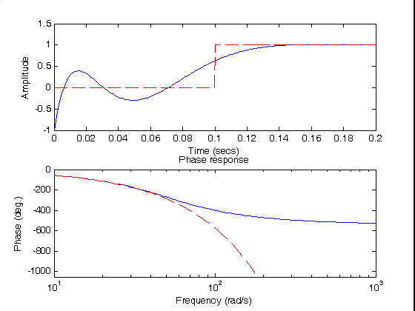
0.1秒延迟环节的3阶pade逼近

Slide 30
9.3 ＬＴＩ模型分析
9.3.1 时域分析
1.阶跃响应
函数：STEP(SYS) %绘制LTI模型SYS的阶跃响应曲线。
STEP(SYS,TFINAL) %在时间[0,TFINAL]绘制阶跃响应曲 线。
STEP(SYS,T) %采用用户自己设置的时间向量点上绘制阶跃响应曲线
[Y,T] = STEP(SYS) %返回输出Y和仿真时间向量T，但不画出图形。

Slide 31
2.脉冲响应
函数：impulse(SYS)
impulse (SYS,TFINAL)
impulse (SYS,T)
[Y,T] = impulse (SYS)
说明：函数功能同阶跃响应。
例9-4：一个线性定常系统的传递函数为
使用MATLAB建立传递函数，绘制系统的脉冲和阶跃响应。

Slide 32
num=[3 2];
den=[2 4 5 1];
G=tf(num,den);
figure(1);
impulse(G)
figure(2);
step(G)

Slide 33
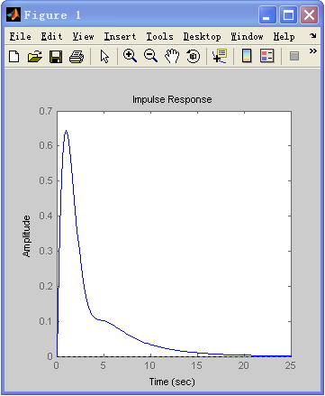
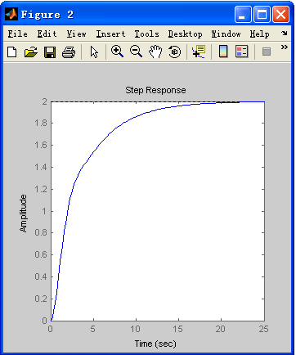

Slide 34
2.一般输入响应
函数：lsim(SYS,U,T)
说明：画出LTI系统SYS在输入信号U的作用下的时间响应图。
例9-5：一个线性定常系统的传递函数为
使用MATLAB建立传递函数，绘制系统在[0，5]秒内的正弦响应。

Slide 35
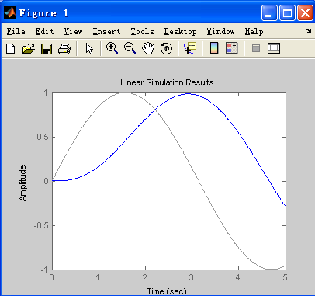
num=[3 2];
den=[2 4 5 1];
G=tf(num,den);
t=0:0.01:5;
U=sin(t);
Lsim(G,U,t)

Slide 36
3.信号产生函数
[u,t]=gensig(type,tau) 产生一个类型为type的信号序列u(t)， 信号周期为tau。类型说明：
  ‘sin’ 正弦波
  ‘square’ 方波
  ‘pulse’ 脉冲序列
[u,t]=gensig(type,tau,Tf,Ts)
  Tf 信号持续时间， Ts 采样周期
例 生成一个周期为5s，持续时间为20s，采样周期为0.1s的正弦波
  >> [u,t] =gensig('sin',5,20,0.1);
  >> plot(t,u)

Slide 37
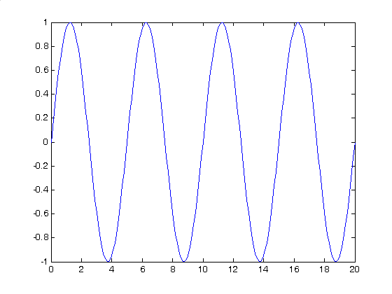
周期为5s，持续时间为20s，采样周期为0.1s的正弦波

Slide 38
9.3.2 频域响应分析
奈奎斯特(nyquist)图及稳定判据
  开环系统G(jω)H(jω)幅相频率特性的极坐标图
  开环系统稳定时，如果相应于频率ω从−  变化时，开环系统频率特性G(jω)H(jω)曲线不环绕(-1,j0)点，那么闭环系统是稳定的。
伯德(bode)图及稳定性判据
  对数幅频特性与相频特性曲线图
  对开环稳定的模型，当且仅当开环对数频率特性大于0dB的频域内，相位曲线对于−180°线的正负穿越次数相等，则闭环系统稳定

Slide 39
bode(sys) 在当前窗口绘制系统sys的Bode图，绘制的频率范围依系统零极点决定
[mag,phase,w]=bode(sys,w) 计算Bode图数据
  mag 为幅值，phase为相位值，w为计算点的频率向量
bodemag(sys) 绘制系统sys的频率响应幅值，系统自动选择频率范围和所取的点。
bodemag(sys,w) 使用用户定义的频率向量作图

Slide 40
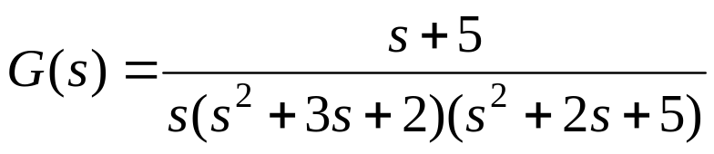
例 设系统开环传函
绘系统Bode图。
>> num=[1 5];
>> den=conv([1 3 2 0],[1 2 5]);
>> G=tf(num,den)
Transfer function:
s + 5
--------------------------------------------------
s^5 + 5 s^4 + 13 s^3 + 19 s^2 + 10 s
>> bode(G)
>> grid

Slide 41
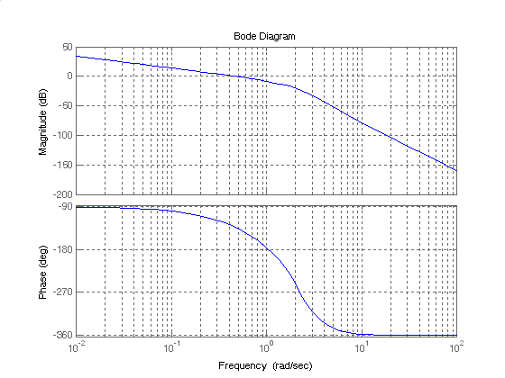
系统Bode图

Slide 42
图形绘制分析函数
margin(sys)在当前窗口绘制系统裕度Bode图
[Gm,Pm,Wcg,Wcp]=margin(sys) 计算系统的幅值裕度和相位裕度
  Gm 系统幅值裕度，Wcg 相应的穿越频率
  Pm 系统相位裕度， Wcp 相应的穿越频率
[Gm,Pm,Wcg,Wcp]=margin(mag,phase,w) 根据由mag,phase,w所提供的系统Bode图数据计算系统的幅值裕度和相位裕度
>> margin(G)

Slide 43
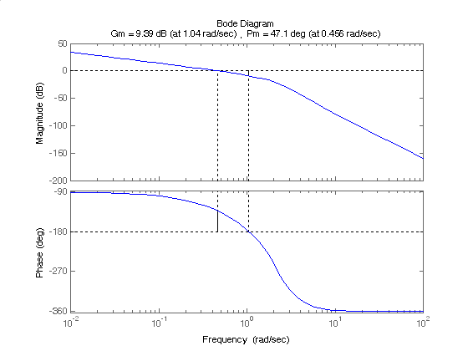
分析系统稳定性

Slide 44
>> [Gm,Pm,Wcg,Wcp]=margin(G)
Gm =
2.9490
Pm =
47.0527
Wcg =
1.0426
Wcp =
0.4563
>> 20*log10(2.949)

Slide 45
nyquist(sys)在当前窗口作Nyquist图
nyquist(sys,w) 显示定义绘制时的频率范围或频率点
  频率范围 w必须具有[wmin,wmax]格式
  频率点 w必须为由需要频率点频率组成的向量
[re,im,w]=nyquist(sys)
[re,im]=nyquist(sys,w)返回系统（如果指定w，则在频率向量w处）的频率响应的实部re和虚部im。

Slide 46
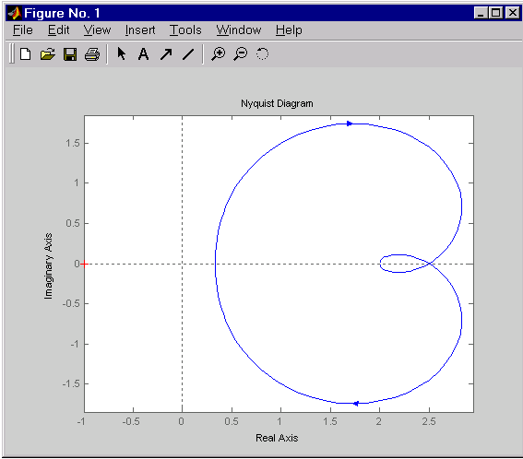
H = tf([2 5 1],[1 2 3]);
nyquist(H);

Slide 47
9.3.3 根轨迹分析
针对高阶特征方程的图解求根法
当系统的某一个（一般取系统的开环传递函数K）参数从零变化到无穷时，闭环特征方程的根在根平面上所描绘的曲线。

Slide 48
[r,k]=rlocus(sys) 计算单入单出系统的根轨迹，当函数调用无输出变量时，在当前窗口画出根轨迹图。
[k,poles]=rlocfind(sys) 计算由rlocus(sys)所产生的根轨迹上指定点的增益。它在根轨迹上显示出十字光标，用来选择极点位置，当选中某一点时，其相关的根轨迹增益记录到k当中，极点位置记录到poles中。
rltool(sys) 基于根轨迹设计单入单出系统

Slide 49
>> G=tf([2 4 0],[1 5 7])
Transfer function:
2 s^2 + 4 s
-------------
s^2 + 5 s + 7
>> rlocus(G)
>> grid
>> [k,poles]=rlocfind(G)
Select a point in the graphics window

Slide 50
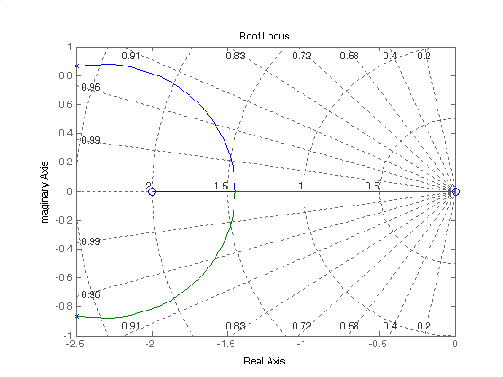
求系统的根轨迹及其值

Slide 51
selected_point =
-1.6617 - 0.5683i
k =
0.6362
poles =
-1.6601 + 0.5697i
-1.6601 - 0.5697i

